Slide 1


Environment
segmentation
MODULE : DEEP LEARNING
ANNÉE UNIVERSITAIRE : 2024/ 2025
Présenté par :
Anouar BOUZHAR
Hamza KHOLTI
Zakariae YAHYA
Proposé par :
Mr.BELCAID Anas

Slide 2


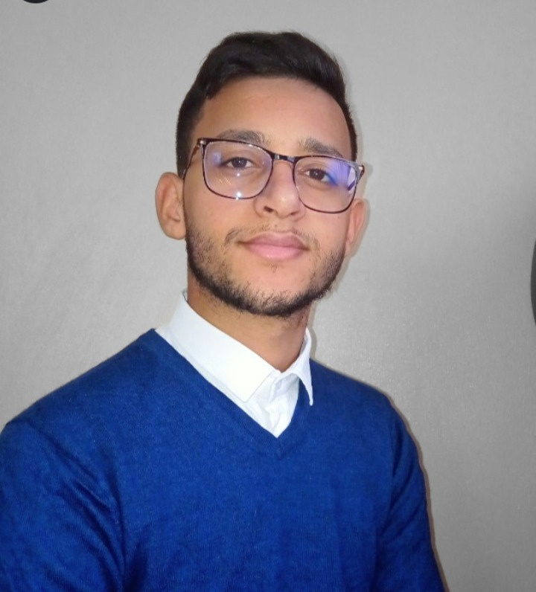
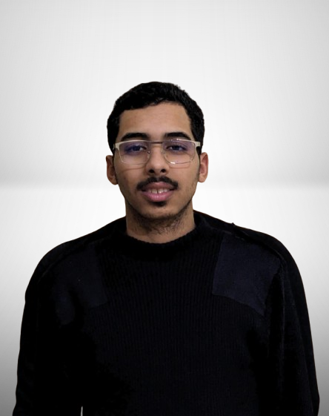
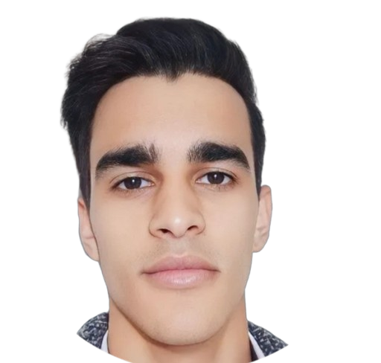
02
Notre
Équipe
HAMZA KHOLTI
ANOUAR BOUZHAR
YAHYA ZAKARIAE

Slide 3
03
Introduction Générale
1
Analyse des Modèles
2
Plan
Comparaison des Modèles
3
Défis Rencontrés
4
Conclusion et Perspectives
5

Slide 4
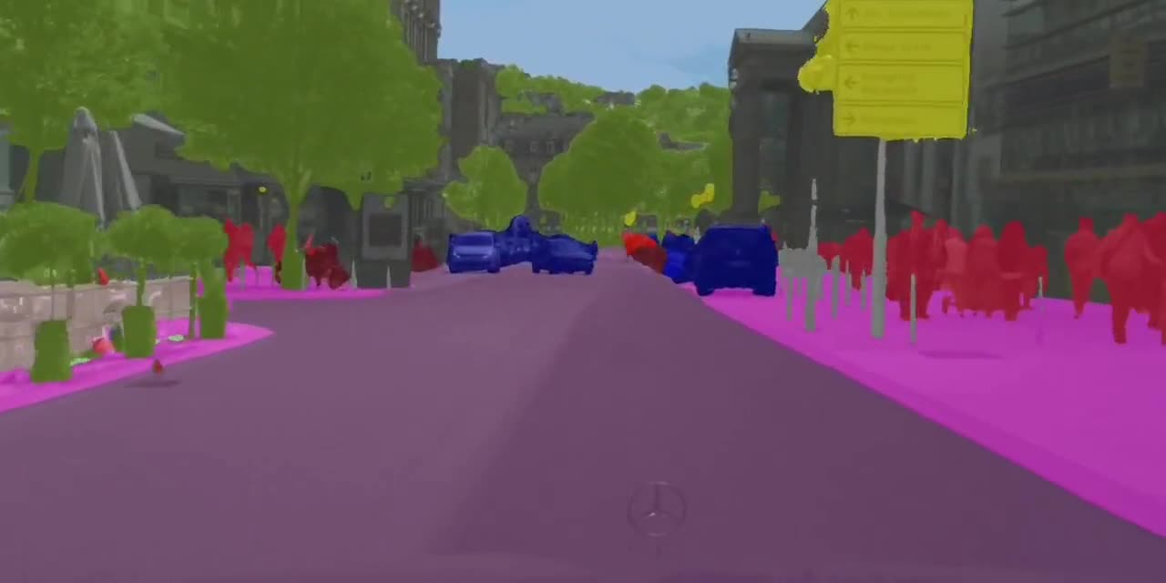
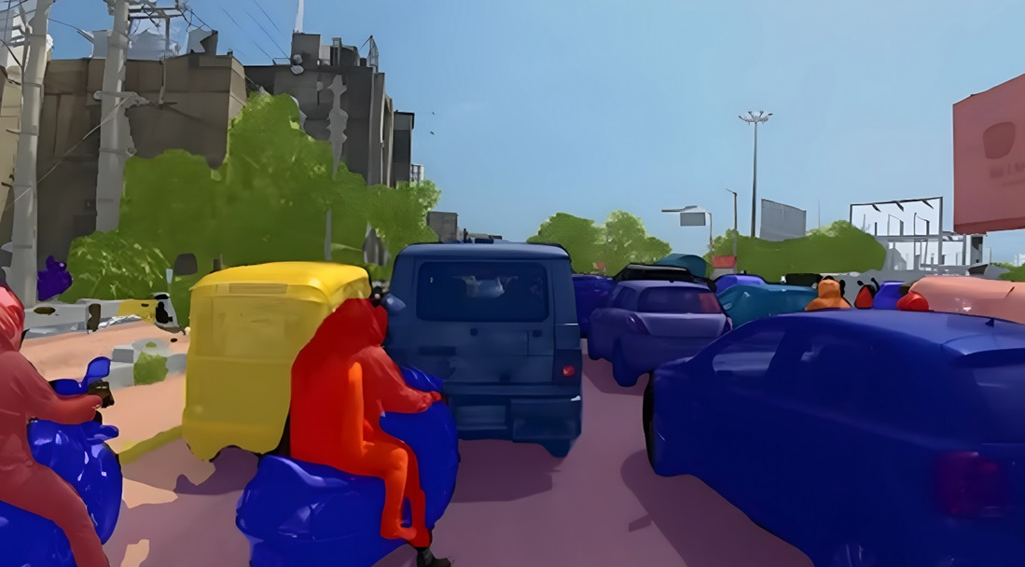
Projet de Segmentation des Environnements
04
Contexte et motivation :
Objectif général :
Ce projet est essentiel pour des applications comme la navigation autonome, la cartographie précise ou la surveillance intelligente.
L'objectif est de segmenter des environnements pour identifier et classer différents éléments tels que les routes, les bâtiments, les véhicules et les piétons.

Slide 5
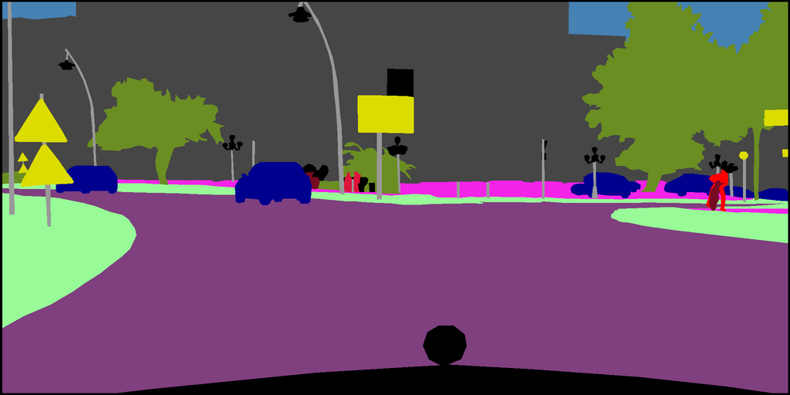
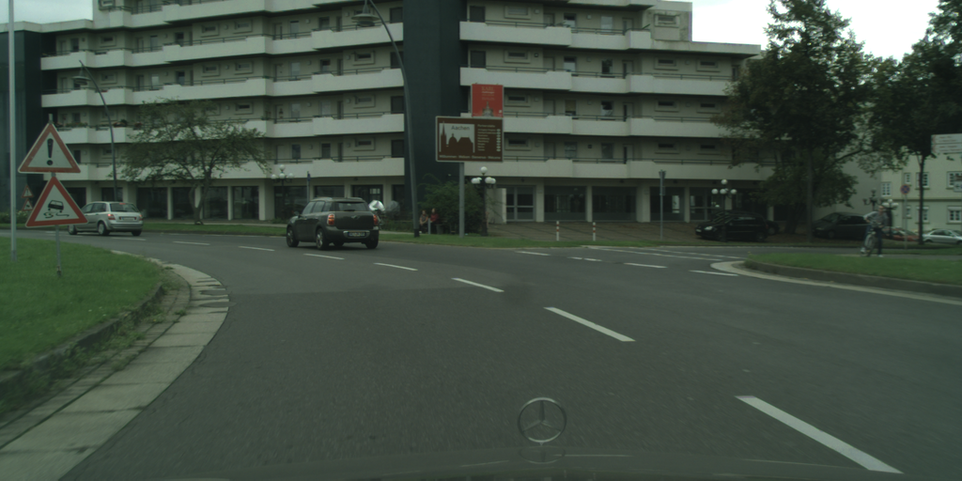
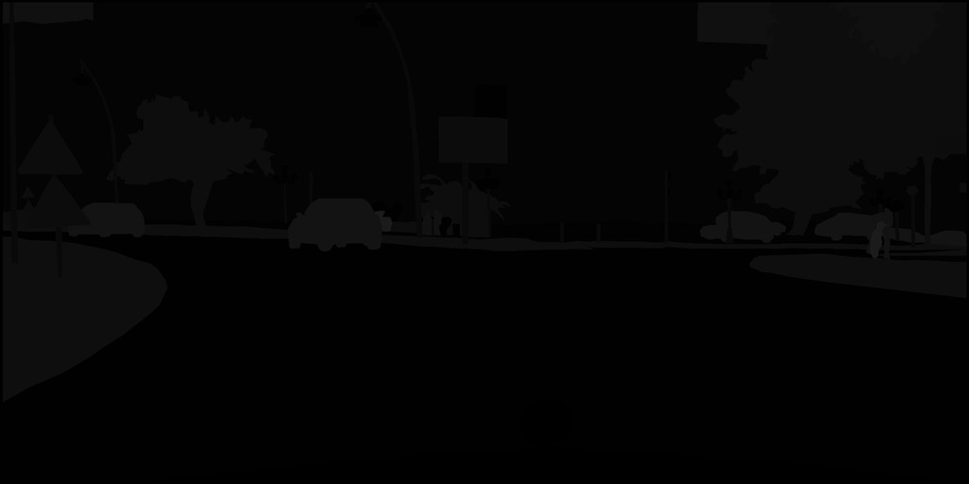
Dataset : Cityscapes
05
Description du dataset :
Cityscapes est un dataset de référence pour la segmentation sémantique en milieu urbain.
mask
Caractéristiques clés :
Type de données :
Images haute résolution (2048x1024 pixels).
Taille du dataset :
5 000 images finement annotées
Classes : 30 classes d'objets (ex : routes, bâtiments,
véhicules, piétons, panneaux).
image
Pourquoi Cityscapes ? :
Cityscapes est largement utilisé dans la recherche pour sa qualité et sa diversité, représentant des scènes urbaines réalistes.
annotation

Slide 6
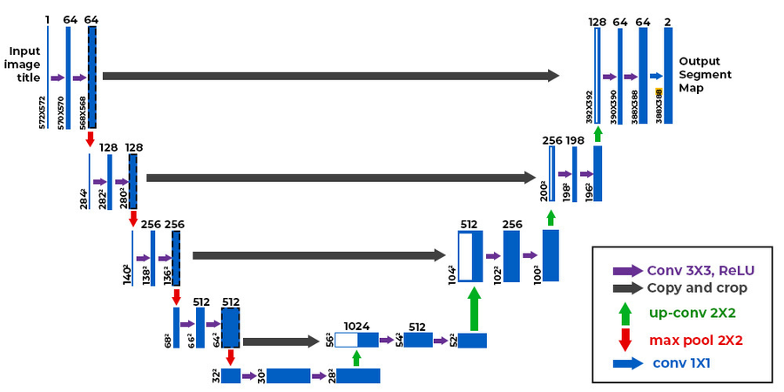
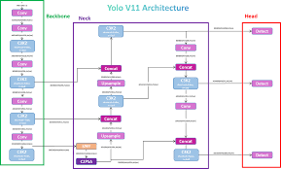
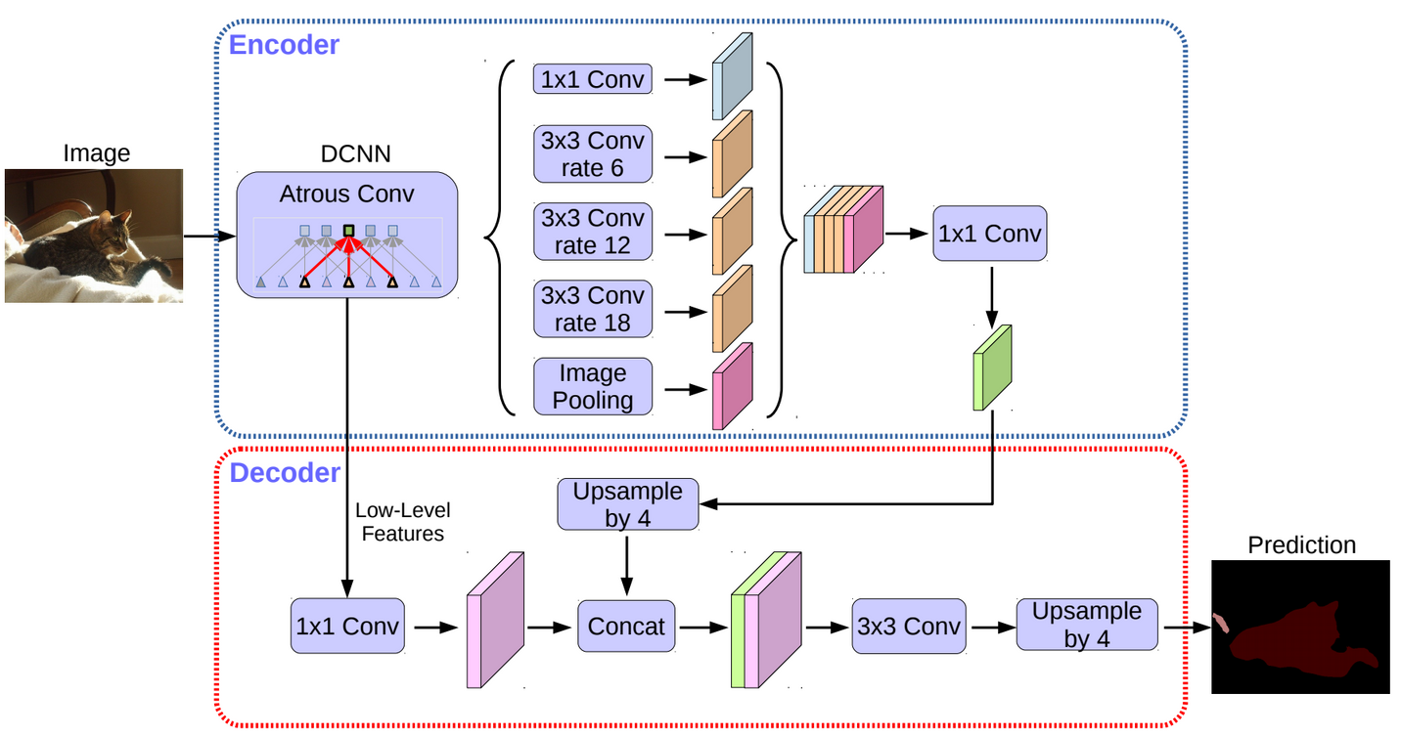
Modèles Utilisés
06
U-Net :
YOLOv8 :
DeepLabV3+ :
Architecture encodeur-décodeur pour la segmentation précise.
Détection d'objets en temps réel avec une extension pour la segmentation.
Modèle de pointe pour la segmentation sémantique.

Slide 7
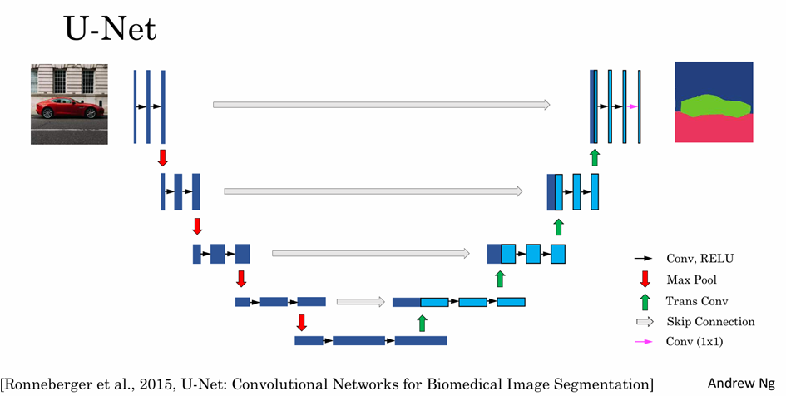
Modèle U-Net : : Architecture
07
U-Net :
Entrée (Image)
|
▼
Encodeur(Chemin de contraction)
|
├──>
Block 1: Conv + BatchNorm + ReLU
|
|
▼
MaxPool
└──>
Block 2: Conv + BatchNorm + ReLU
|
|
▼
MaxPool
|
└──>
Block 3: Conv + BatchNorm + ReLU
|
|
▼
MaxPool
|
└──>
Block 4: Conv + BatchNorm + ReLU
|
▼
MaxPool
Bridge: Conv + BatchNorm + ReLU
Décodeur (Chemin d'expansion)
|
├──>
Block 5: UpConv + Concat + Conv (Skip Connection 4)
|
Block 6: UpConv + Concat + Conv (Skip Connection 3)
└──>
|
Block 7: UpConv + Concat + Conv (Skip Connection 2)
└──>
|
Block 8: UpConv + Concat + Conv (Skip Connection 1)
└──>
|
▼
Sortie (Conv 1x1)

Slide 8
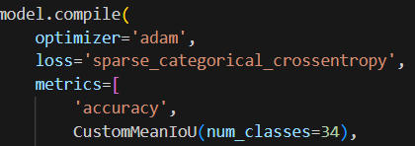
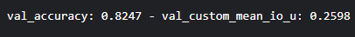
Modèle U-net : Pipeline d’Entraînement
08
Préparation des Données :
Configuration de l'Entraînement :
Chargement et décodage des images/masques.
Redimensionnement à 256x256 et recadrage aléatoire.
Normalisation des images ([-1, 1]) et conversion des masques en entiers.
Augmentations (retournement horizontal) et optimisation des datasets.
Optimizer: Adam
Loss: Sparse Categorical CrossEntropy
Metrics:
Accuracy, Mean IoU
Entraînement et Validation :
Boucle d’entraînement sur 50 époques avec évaluation des métriques (accuracy, IoU moyenne).

Slide 9
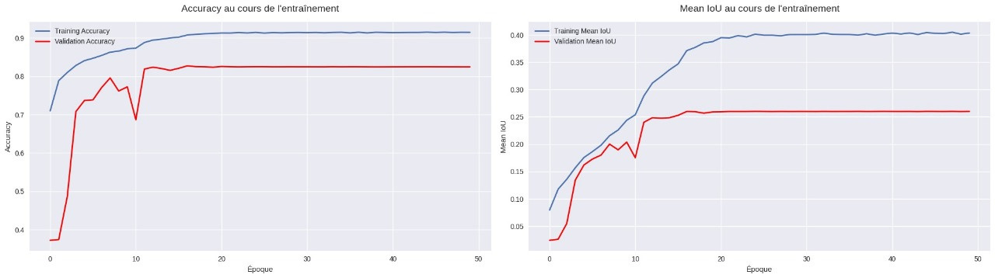
Résultats d’entrainement :
Modèle U-net : Résultats et Analyse
09
loss
accuracy
MIOU
recall
precision
F1-score
Train
0.26
91%
43%
100%
99%
54%
validation
0.74
82%
26%
100%
99%
33%

Slide 10
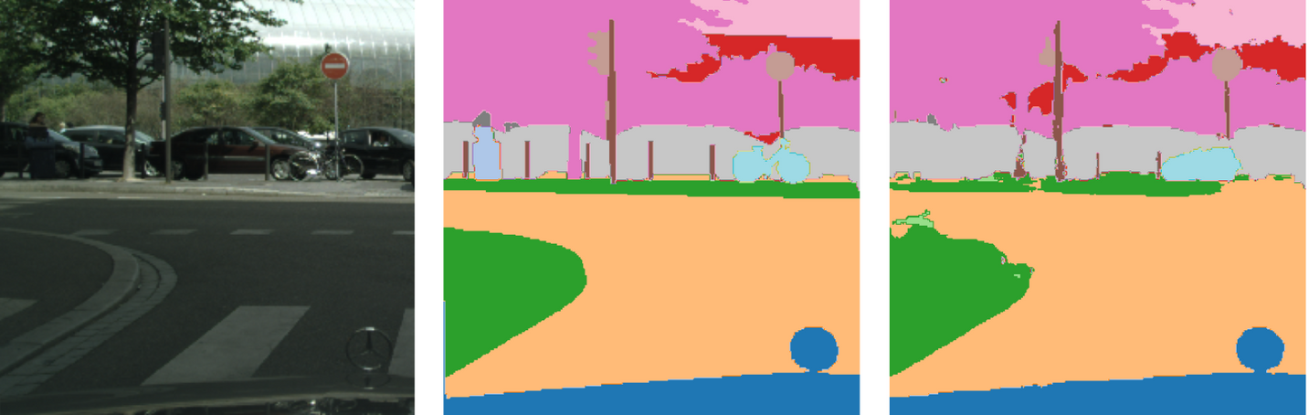
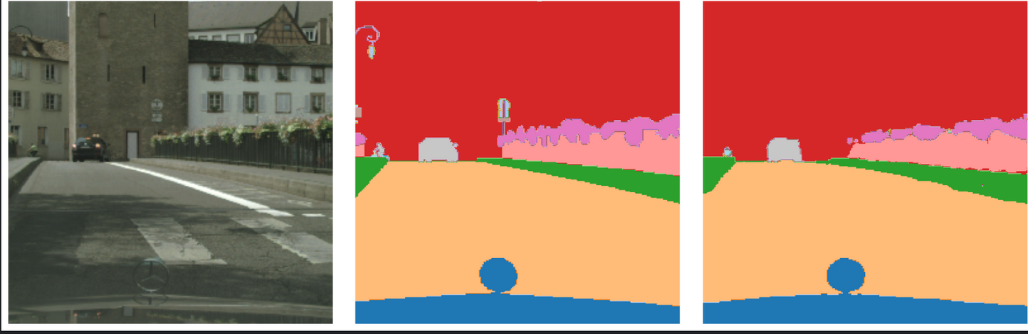
Modèle U-net: Résultats et Analyse
10
Exemple de train set
Image
vérité terrain
Prédiction
Exemple de val set

Slide 11
Modèle Deeplabv3plus : Architecture
11
DeepLabV3+ :
Entrée (Image)
|
▼
Encodeur (e.g., ResNet-101/backbone)
|
Cartes de caractéristiques de bas niveau
├──>
|
└──>
Cartes de caractéristiques de haut niveau
|
▼
ASPP (Atrous Spatial Pyramid Pooling)
|
▼
Cartes de caractéristiques enrichies
|
▼
Décodeur
|
Fusion avec les caractéristiques de bas niveau
├──>
|
Suréchantillonnage
└──>
|
▼
Sortie (Carte de segmentation)

Slide 12
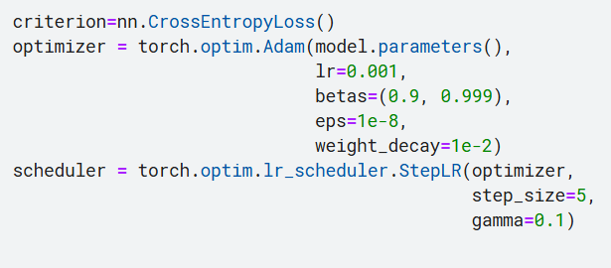
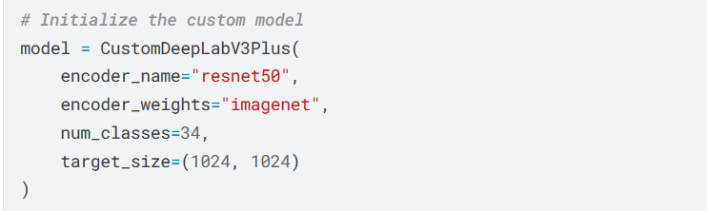
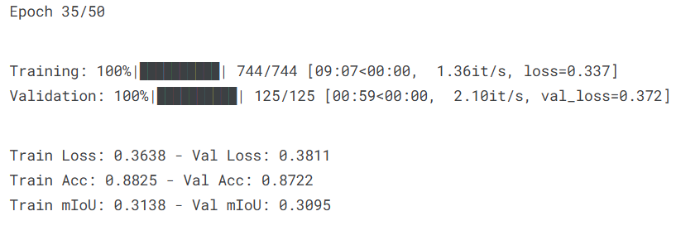
Modèle Deeplabv3plus : Pipeline d’Entraînement
12
Préparation des Données :
Configuration du Modèle :
Optimisation :
Redimensionnement des images à 128x128.
Normalisation des valeurs des pixels selon les statistiques d’ImageNet.
Ajustement des masques à 512x512 sans normalisation.
augmentations de donnees
Backbone ResNet-101 configuré pour 34 classes.
Fonction de perte basée sur l’entropie croisée.
Utilisation de l’optimiseur Adam avec un taux d’apprentissage initial de 0,001.
Planificateur StepLR pour ajuster dynamiquement le taux d’apprentissage.
Entraînement et Validation :
Boucle d’entraînement sur plusieurs époques avec évaluation des métriques (précision des pixels, IoU moyenne).
Utilisation optionnelle de torch.cuda.amp pour l’accélération.

Slide 13
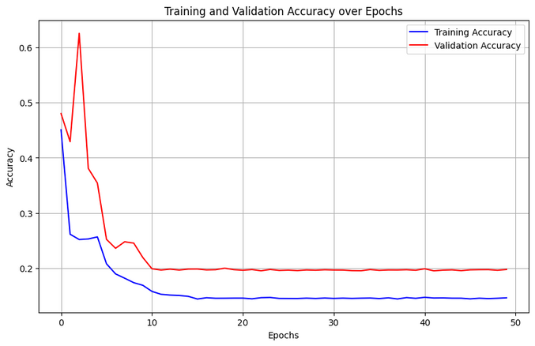
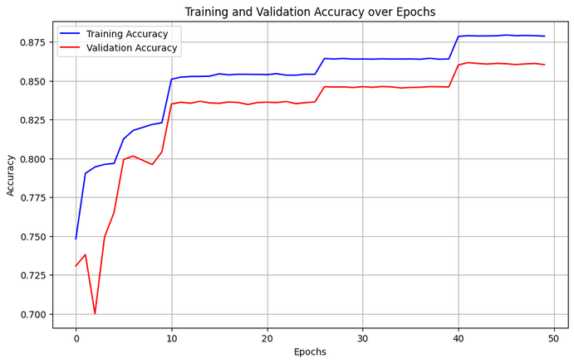
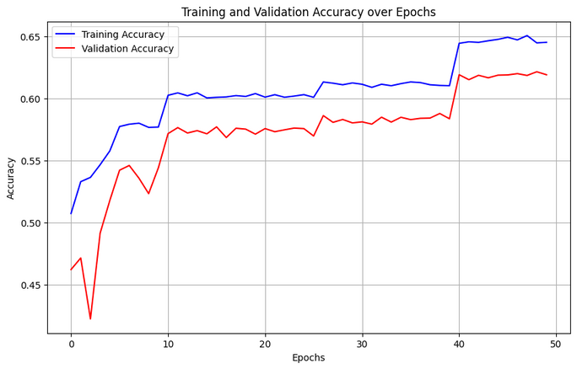
Modèle Deeplabv3plus : Résultats et Analyse
13
losses
Accuracies
mIOU
loss
accuracy
MIOU
recall
precision
F1-score
Train
0.65
88%
71%
81%
79%
80%
validation
0.63
87%
69%
78%
75%
76%

Slide 14
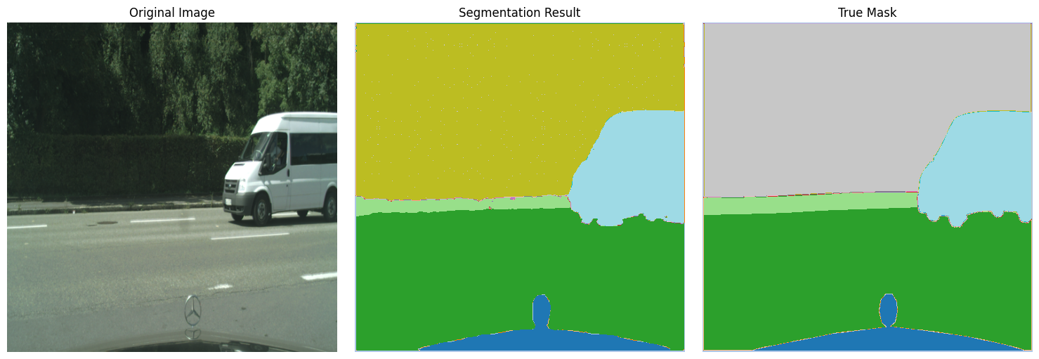
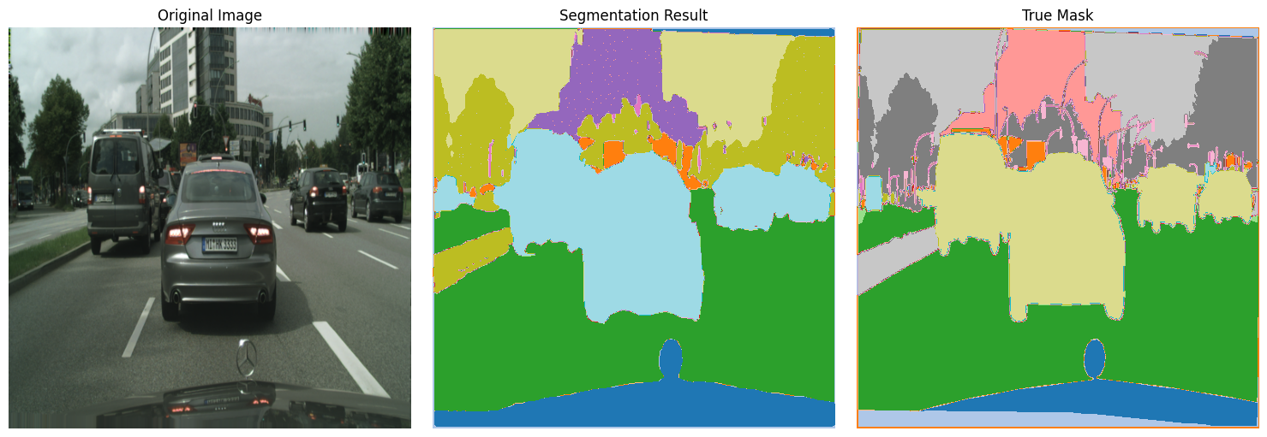
Modèle Deeplabv3plus : Résultats et Analyse
14
Exemple de train set
Exemple de val set

Slide 15
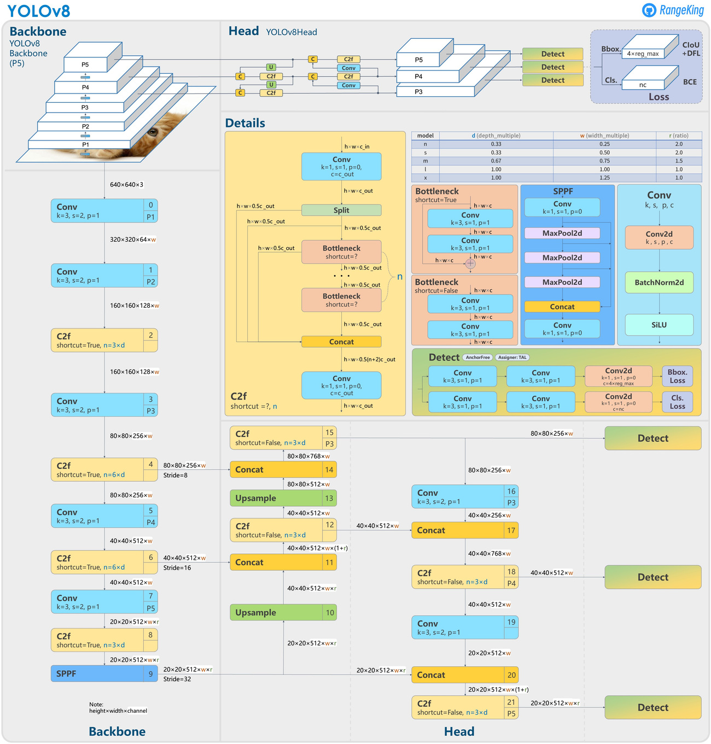
Modèle YOLO (you only look once):Architecture
15
Architecture :
Architecture YOLO
Composé de trois paertie principale :
Extrait les caractéristiques de l'image à différentes résolutions pour capturer les détails fins et le contexte global.
Fusionne les caractéristiques extraites à plusieurs échelles en les raffinant pour mieux détecter les objets de différentes tailles.
Utilise les caractéristiques raffinées pour prédire les classes, les positions, et les segments des objets détectés.

Slide 16

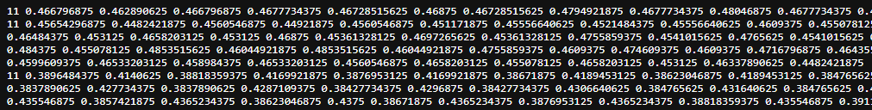
Modèle YOLO (you only look once):Pipeline d’Entraînement
16
Démarche d’entrainement :
Convertissement des masques vers l’annotation supportée par YOLO :
Train instances : 2975
Val instances : 500
Epochs : 100
Class ID
Batch size : 16
Optimizer : AdamW
Learning rate : 0.000435
Polygone
.txt annotation
Nombre paramètres : 3,267,321

Slide 17
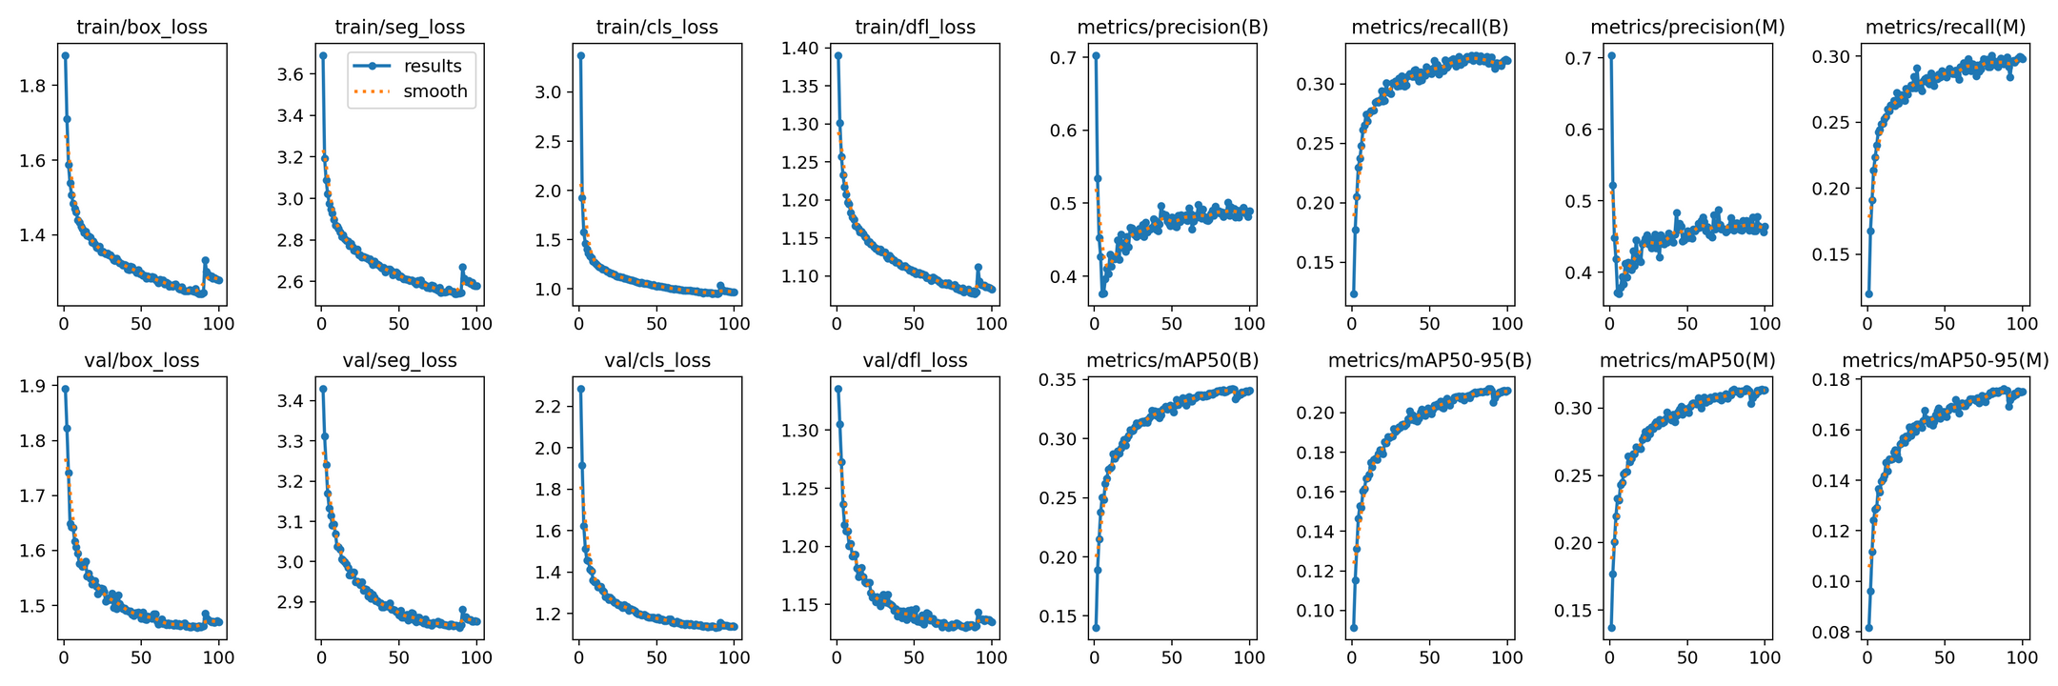
Modèle YOLO (you only look once):Résultats et Analyse
17
Résultats d’entrainement :
Precision
Recall
mAP50
mAP50-90
train loss
val loss
45%
30%
30%
18%
2.6
2.9

Slide 18
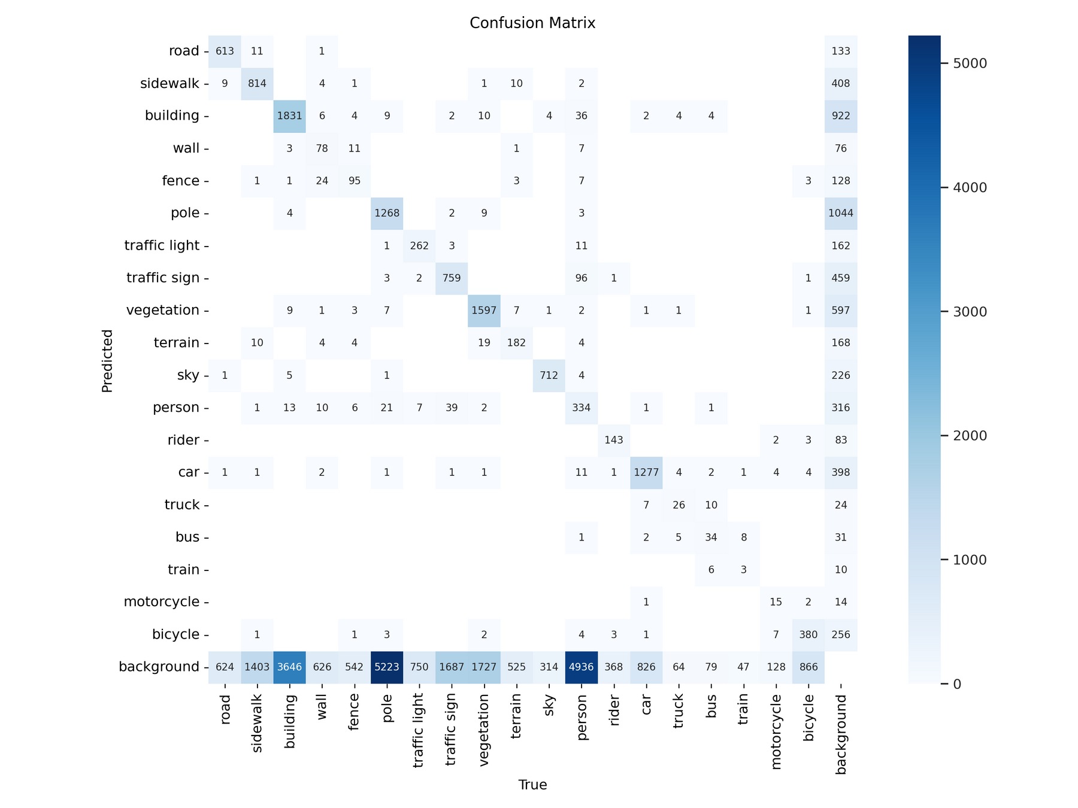
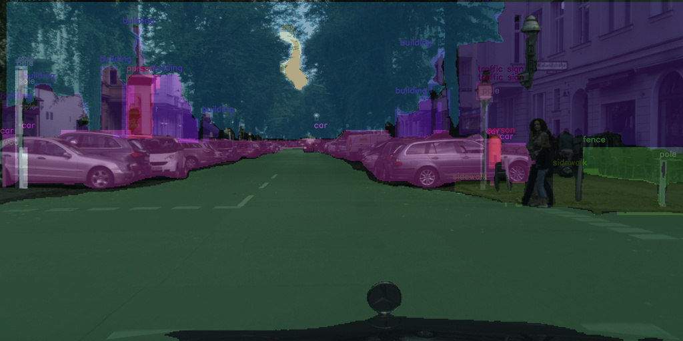
Modèle YOLO (you only look once):Résultats et Analyse
18
Résultats d’entrainement :
Prédiction de YOLO sur une image de test

Slide 19
Troisieme Modele : YOLO (you only look once)
19
Comparaison de performance :
U-net | DeepLabv3+ | YOLOv8
Conçue principalement pour la segmentation | Conçue principalement pour la segmentation | Conçue principalement pour la détection d’objet
Très performant pour les tâches de segmentation précise, | Excellente performance sur les scènes complexes | Moins précis pour les petits objets et les détails fins
Temps d'inférence légèrement plus long | Plus complexe et gourmand en ressources | Très rapide en inférence, adapté aux applications temps réel.

Slide 20
Troisieme Modele : YOLO (you only look once)
20
Comparaison des resultats :
Modèle | Loss (Train) | Loss (Val) | mIoU (Train) | mIoU (Val) | Accuracy (Train) | Accuracy (Val) | Nombre d'Époques
U-Net | 0.26 | 0.74 | 0.43 | 0.26 | 0.91 | 0.82 | 50
DeepLabV3+ | 0.645 | 0.69 | 0.71 | 0.69 | 0.88 | 0.88 | 50
YOLO | 2.6 | 2.9 | --- | 0.21 | --- | 0.22 | 50

Slide 21
Challenges du projet et perspectives
21
CHALLENGES
PERSPECTIVES
OPTIMISATION DES PERFORMANCES
AMÉLIORATION DES DONNÉES
CHOIX DES
MODÈLES
CHOIX DES
OPTIMISATION DES MODÈLES
GÉNÉRALISATION
APPROFONDISSEMENT DES MÉTRIQUES
COMPLEXITÉ DES CLASSES
DÉPLOIEMENT ET UTILISABILITÉ

Slide 22
15
MERCI DE VOTRE ATTENTION

